Slide 1



CHÀO MỪNG CÁC EM ĐẾN VỚI TIẾT HỌC

Slide 2
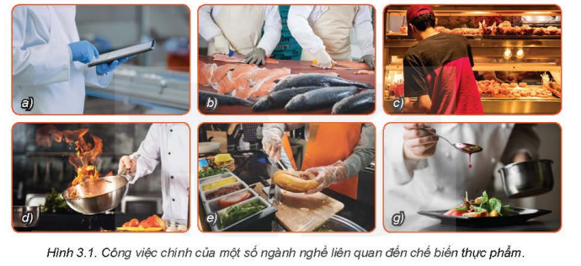
KHỞI ĐỘNG
Quan sát hình 3.1, cho biết các công việc trong hình tương ứng với tên gọi nào sao đây: vận hành sản xuất tự động tại nhà máy; sơ chế; chế biến thực phẩm; chuẩn bị đồ ăn nhanh.

Slide 3
KHỞI ĐỘNG
a – vận hành sản xuất tự động tại nhà máy thực phẩm;
b – sơ chế,
c – chuẩn bị đồ ăn nhanh,
d – e – chế biến thực phẩm.

Slide 4

BÀI 3: MỘT SỐ NGÀNH NGHỀ
LIÊN QUAN ĐẾN CHẾ BIẾN THỰC PHẨM

Slide 5
NỘI DUNG BÀI HỌC
I. Giới thiệu chung về ngành nghề chế biến thực phẩm.
II. Một số ngành nghề liên quan đến chế biến thực phẩm

Slide 6


I
GIỚI THIỆU CHUNG VỀ NGÀNH CHẾ BIẾN THỰC PHẨM

Slide 7
HOẠT ĐỘNG NHÓM
Ngành chế biến thực phẩm là gì?
Hãy cho biết tìm năng, cơ hội việc làm của ngành nghề chế biến thực phẩm hiện nay và trong tương lai ?

Slide 8
Ngành chế biến thực phẩm (CBTP) là:
– Ngành nghiên cứu về cách chế biến và bảo quản các loại thực phẩm, các loại nông sản; kiểm tra và đánh giá chất lượng nông phẩm trong quá trình chế biến; nghiên cứu cách chế biến sản phẩm từ thực phẩm; vận hành dây chuyền chế biến và bảo quản thực phẩm đạt tiêu chuẩn an toàn;…

Slide 9
Tìm năng và cơ hội việc làm
Hiện nay, cơ hội việc làm trong ngành CBTP rất đa dạng vì tất cả những vấn đề có liên quan đến thực phẩm, đồ uống và an toàn vệ sinh thực phẩm đều có thể ứng dụng kiến thức của ngành này.
Trong tương lai, cơ hội việc làm sẽ ngày một nhiều hơn, nhiều nhóm công việc/ngành nghề hơn do nhu cầu của người dân ngày càng cao.

Slide 10
II
MỘT SỐ NGÀNH NGHỀ LIÊN QUAN ĐẾN CHẾ BIẾN THỰC PHẨM

Slide 11
1. Thợ chế biến thực phẩm
Có nhận định rằng, thợ chế biến thực phẩm là người nấu ăn. Theo em, nhận định đó đúng hay sai ? Tại sao?
Để thực hiện tốt công việc của mình, thợ chế biến thực phẩm phải chú trọng phát triển những năng lực và phẩm chất gì?
Có nhận định rằng, thợ chế biến thực phẩm là người nấu ăn. Theo em, nhận định đó đúng hay sai ? Tại sao?
Để thực hiện tốt công việc của mình, thợ chế biến thực phẩm p

Slide 12
1. Thợ chế biến thực phẩm
Yêu cầu đối với người lao động:
Kiến thức: kiến thức cơ bản về các loại thực phẩm, máy móc, dụng cụ liên quan,...; các yêu cầu cụ thể trong an toàn vệ sinh thực phẩm, an toàn lao động,...
Kĩ năng: chế biến các loại thực phẩm như thịt, cá, thuỷ sản, thực phẩm đông lạnh,…
Phẩm chất: tỉ mỉ, cận thận trong quá trình làm việc,...; chịu khó, ham học, cầu tiến trong chuyên môn,..

Slide 13
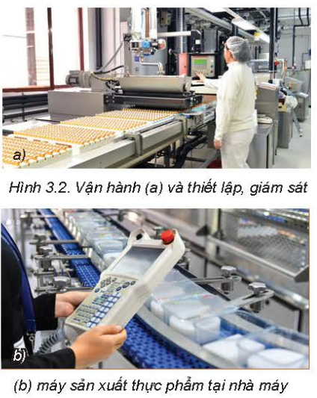
2. Thợ vận hành sản xuất thực phẩm
Đọc thông tin trong sách giáo khoa và thực hiện yêu cầu: Cho biết vận hành, sản xuất thực phẩm là gì? Nêu các năng lực và phẩm chất cần có của thợ vận hành sản xuất thực phẩm ?

Slide 14
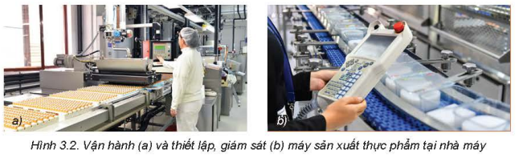
2. Thợ vận hành sản xuất thực phẩm
Vận hành máy sản xuất thực phẩm là những công việc như thiết lập, vận hành, giám sát máy móc được dùng để giết mổ động vật, cắt thịt từ xác động vật hay nướng, nghiền, trộn, hun nhiệt, chế biến các loại thực phẩm,..

Slide 15
2. Thợ vận hành sản xuất thực phẩm
Yêu cầu đối với người lao động:
Kiến thức: am hiểu về nhiều thiết bị, máy móc; kiến thức về đặc điểm từng loại thực phẩm cho các thiết bị, máy móc,...
Kĩ năng: sử dụng các loại thiết bị, máy móc; khả năng lên kế hoạch, sắp xếp thời gian,... để tận dụng đạt hiệu quả sản xuất tối đa;...
Phẩm chất: tập trung, cẩn thận và tỉ mỉ trong quá trình làm việc,...; chịu khó, chăm chỉ, nỗ lực nâng cao chuyên môn,...,..

Slide 16
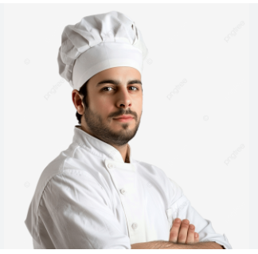
3. Đầu bếp trưởng
Đọc thông tin SGK và thực hiện yêu cầu:
Có thể coi bếp trưởng là người chỉ huy, chịu trách nhiệm toàn bộ khu bếp tại nơi làm việc của mình. Theo em, người đầu bếp trưởng cần có phẩm chất và hiểu biết những kiến thức gì để đáp ứng yêu cầu nghề nghiệp của mình ?

Slide 17
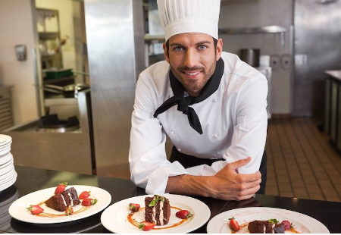
3. Đầu bếp trưởng
Người đầu bếp trưởng cần khéo tay, sạch sẽ, nhanh nhẹn, có mắt thẩm mĩ tốt, nhạy cảm với mùi vị; có sự tỉ mỉ, kiên trì, khéo léo và sáng tạo trong công việc.

Slide 18
3. Đầu bếp trưởng
Yêu cầu đối với người lao động:
Cần hiểu biết kiến thức về lập kế hoạch, phát triển công thức nấu ăn và thực đơn; ước lượng thực phẩm, chi phí lao động và đặt hàng cung cấp thực phẩm; giám sát chất lượng món ăn ở mọi giai đoạn chuẩn bị và trình bày; hướng dẫn đầu bếp và nhân viên khác trong việc chuẩn bị, nấu ăn, trang trí và trình bày của thực phẩm; chuẩn bị gia vị, nấu các món ăn đặc sản và phức tạp.

Slide 19
4. Người chuẩn bị đồ ăn nhanh
Đặc điểm nghề nghiệp người chuẩn bị đồ ăn nhanh:
+ Luôn phải ưu tiên “tốc độ phục vụ” → Cần có sự chuẩn bị trước về các loại thực phẩm, dụng cụ, thiết bị,... và các quy trình nấu nướng tối giản, nhanh chóng, gọn nhẹ.
+ Địa điểm làm việc linh hoạt: tuỳ vào từng mô hình kinh doanh như xe đẩy, quầy, ki-ốt hay nhà hàng; có chỗ ngồi cho khách hàng hoặc không có chỗ ngồi,...

Slide 20
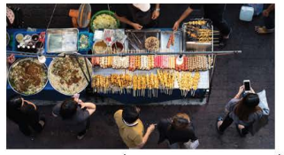
4. Người chuẩn bị đồ ăn nhanh
Đặc điểm nghề nghiệp người chuẩn bị đồ ăn nhanh:
* Yêu cầu phẩm chất năng lực:
+ Phẩm chất cần có của người chuẩn bị đồ ăn nhanh là yêu thích công việc nấu nướng, cẩn thận, kiên trì, tỉ mỉ trong công việc.

Slide 21
LUYỆN TẬP (Câu 1 / SGK trang 26)
1. Phân biệt công việc chính của thợ chế biến thực phẩm và thợ vận hành may sản xuất thực phẩm ?
Công việc thợ chế biến thực phẩm | Công việc thợ vận hành máy sản xuất TP
Giết mổ động vật. Chuẩn bị, chế biến thịt, cá và thực phẩm liên quan. Làm các loại bánh mì, bánh ngọt và các sản phẩm bột mì. Chế biến, bảo quản trái cây, rau, củ. Nêm và phân loại các sản phẩm là đồ ăn, đồ uống khác nhau. | Vận hành, giám sát máy móc. Thiết lập, vận hành và giám sát máy móc. Vận hành thiết bị đông lạnh, sấy khô, nướng. Trộn, nghiền, tách thực phẩm và chất lỏng
21

Slide 22
LUYỆN TẬP (Câu 2 / SGK trang 26)
2. Phân tích những phẩm chất cần có của đấu bếp trưởng và của người chuẩn bị đồ ăn nhanh ?
Phẩm chất cần có của đầu bếp trưởng là:
+ Khéo tay, sạch sẽ, nhanh nhẹn, có mắt thẩm mĩ, nhạy cảm với mùi vị.
+ Có sự tỉ mỉ, kiên trì, khéo léo và sáng tạo trong công việc.
- Phẩm chất cần có của người chuẩn bị đồ ăn nhanh là:
+ Yêu thích công việc nấu nướng.
+ Cẩn thận, kiên trì, tỉ mỉ trong công việc.
22

Slide 23


VẬN DỤNG
Hãy tìm hiểu và cho biết, địa phương em phát triển những ngành nghề nào liên quan đến chế biến thực phẩm ?

Slide 24
KẾT NỐI năng lực
Tìm hiểu internet, sách, báo….. Hãy tìm thông tin của một số ngành nghề khác có liên quan đến chế biến thực phẩm và đánh giá về khả năng, sở thích của bản thân đối với ngành nghề đó.
24

